Slide 1
Курсовая работа
На тему
Разработка информационной системы
«Разработка подсистем для CRM системы медицинского центра»
Выполнили студенты группы ПР-32
Безменов Дмитрий Алексеевич
Панин Андрей Александрович

Slide 2

Медицинский центр «Ваш доктор»
В нашем медицинском центре много профессиональных врачей, которые могут решить любую вашу проблему
Наши направления:
детское отделение;
взрослое отделение;
диагностика;
косметология;
медосмотры;
физиотерапия.

Slide 3
CRM система
Система управления взаимоотношениями с клиентами (CRM) — прикладное программное обеспечение для организаций, предназначенное для автоматизации стратегий взаимодействия с заказчиками (клиентами), в частности, для повышения уровня продаж, оптимизации маркетинга и улучшения обслуживания клиентов путём сохранения информации о клиентах и истории взаимоотношений с ними, установления и улучшения бизнес-процессов и последующего анализа результатов.

Slide 4
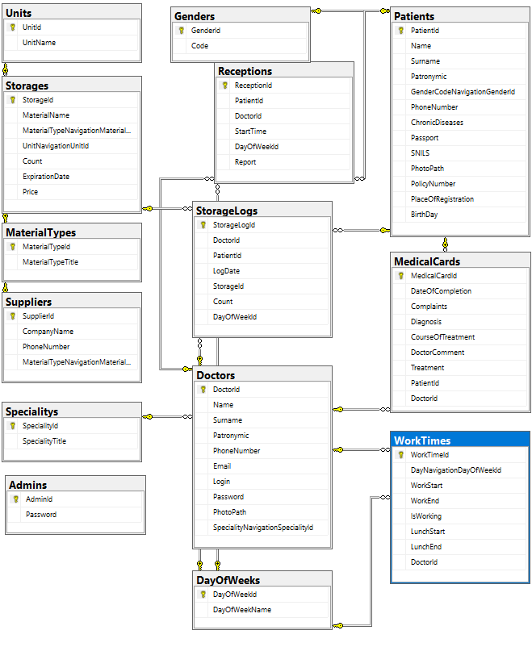
Структура базы данных

Slide 5
Microsoft SQL Server
Microsoft SQL Server — система управления реляционными базами данных (РСУБД), разработанная корпорацией Microsoft. Основной используемый язык запросов — Transact-SQL, создан совместно Microsoft и Sybase. Transact-SQL является реализацией стандарта ANSI/ISO по структурированному языку запросов (SQL) с расширениями.

Slide 6
Microsoft.EntityFrameWork
Entity Framework Core — это современный модуль сопоставления "объект — база данных" для .NET. Он поддерживает запросы LINQ, отслеживание изменений, обновления и миграции схемы.

Slide 7
Показ программы

